Slide 1
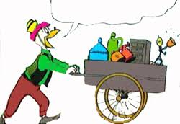
10 συμβουλές για μια επιτυχημένη τηλεδιάσκεψη
Μάρτιος 2020

Slide 2
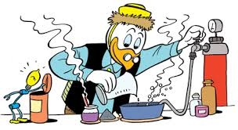
1.
Συνδέομαι με το σύστημα ΤΔ τουλάχιστον 20’πριν την έναρξη και ελέγχω:
τον ήχο του μικροφώνου μου
τη λειτουργία του video
να είναι ανοιχτά τα ηχεία μου
την σύνδεση στο διαδίκτυο
την διαμοίραση (sharing)

Slide 3
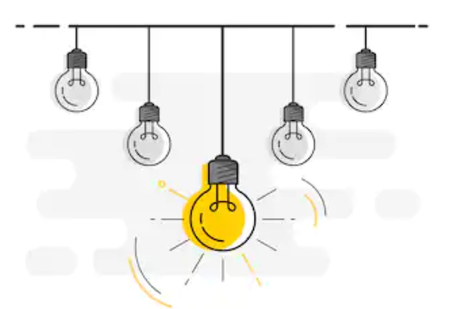
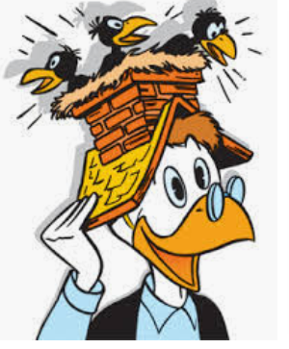
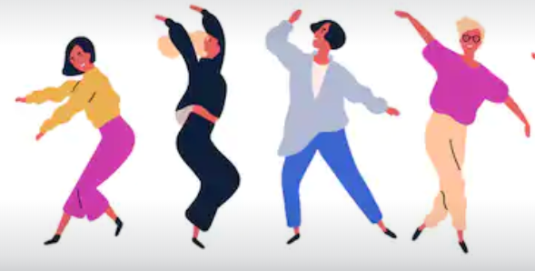
2.
Προσέχω ο χώρος μου :
να μην έχει θόρυβο
να έχει καλό φωτισμό
να μην έχω πίσω μου φως
να μην κυκλοφορεί από πίσω μου κόσμος…….

Slide 4
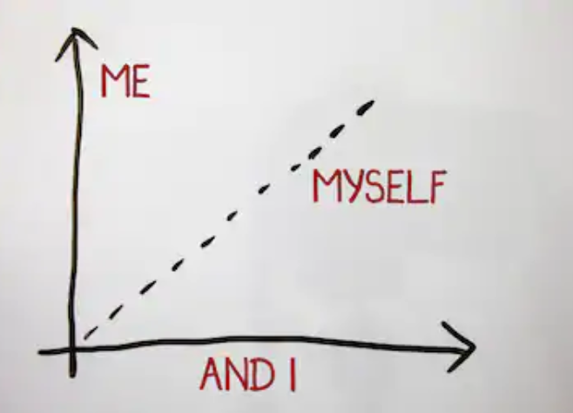
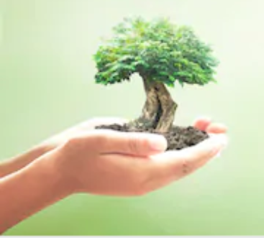
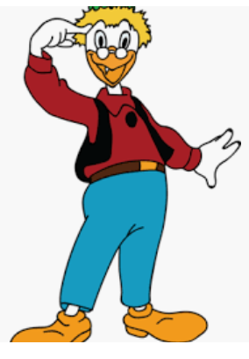
3.
Τα ρούχα μου:
ειμαι ο εαυτός μου
απαλά γήινα χρώματα
αποφεύγω τα ριγέ ρούχα

Slide 5
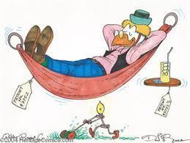
4.
Η γλώσσα του σώματος (keep calm)
Μιλάω αργά και καθαρά.
Όχι έντονες και νευρικές κινήσεις.

Slide 6
5.
Όταν συνδεθούν οι μαθητές μου, τους μαθαίνω να ελέγχουν :
τον ήχο του μικροφώνου τους
τη λειτουργία του video
Την λειτουργία των ηχεία τους
την διαμοίραση (sharing)

Slide 7
6.
Όταν συνδεθούν οι μαθητές μου και πριν ξεκινήσουμε:
Θα πρέπει να
απενεργοποιήσουν
όλοι τα μικρόφωνά τους.
Όποιος θέλει να μιλήσει,
τότε ενεργοποιεί
το μικρόφωνο του.

Slide 8
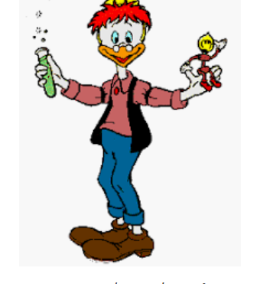
7.
Αν χρησιμοποιώ διαφάνειες:

Slide 9
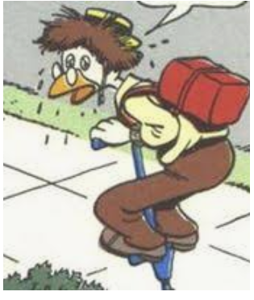
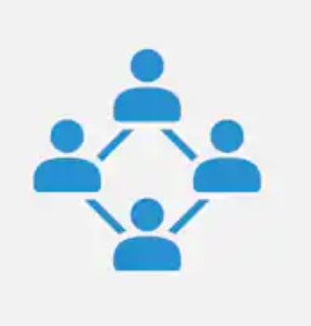
8.
Όταν κάνω μάθημα:

Slide 10
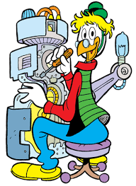
9.
H τηλεδιάσκεψη δεν αντικαθιστά την πρόσωπο με πρόσωπο διδασκαλία
Η κοινωνικοποίηση των μαθητών αποτελεί την μέγιστη
προτεραιότητα

Slide 11
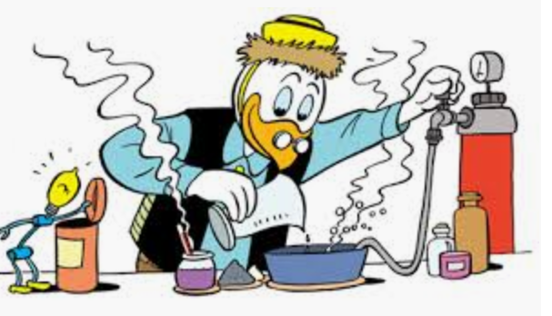
10.
Η τεχνολογία δεν είναι αυτοσκοπός !
Η παιδαγωγική αξιοποίηση των Τ.Π.Ε, είναι απαραίτητη προϋπόθεση για την επιτυχία!

